Slide 1

Formation Microsoft Teams
Module 3B
PERSONNALISATION DE TEAMS POUR LES PROPRIÉTAIRES

Slide 2
Dans le présent module, vous apprendrez :
Comment rejoindre une équipe
Comment ajouter et supprimer un membre
Comment changer le rôle des membres
Comment ajouter un canal
Comment ajouter des onglets à un canal
  Dossier GCdocs
Comment personnaliser vos paramètres
  Épingler des canaux
  Cacher et afficher des équipes et des canaux
  Gérer les canaux de votre équipe
Comment personnaliser vos paramètres
  Statut
  Notifications
  Gérer les paramètres de votre équipe

Slide 3
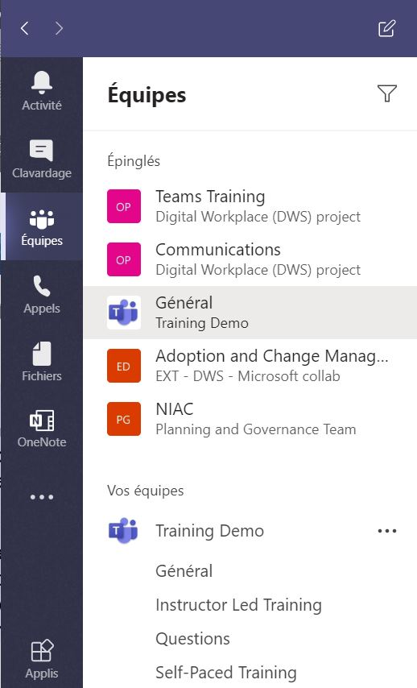

Rejoindre une équipe
Demande d’adhésion
Pour rejoindre une équipe :
Cliquez sur Équipes.
En bas de la page Équipes, cliquez sur Rejoindre ou créer une équipe.

Slide 4
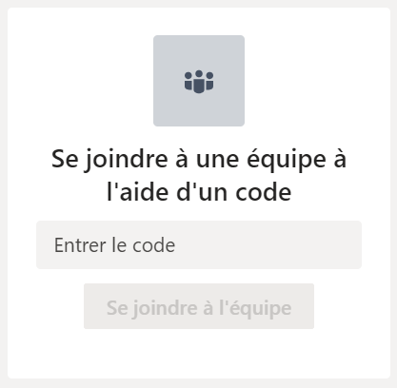
Rejoindre une équipe
Demande d’adhésion
Pour rejoindre une équipe à l’aide d’un code d’équipe :
  Entrez le code de l’équipe.
  Cliquez sur Rejoindre.

Slide 5
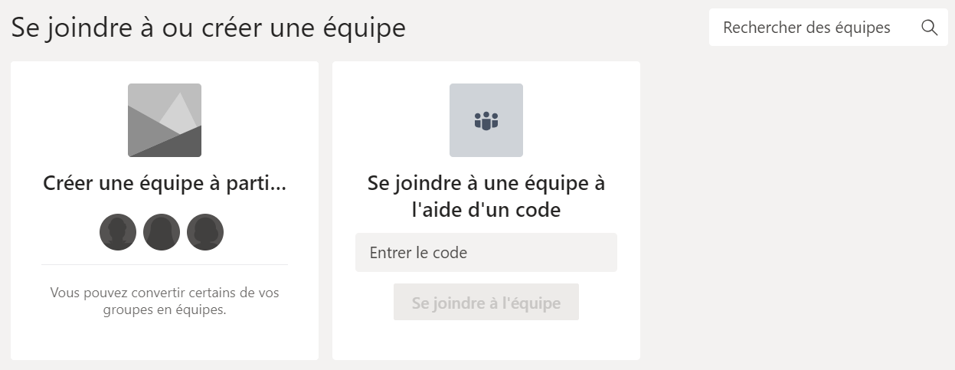
Rejoindre une équipe
Demande d’adhésion
Pour rejoindre une équipe sans code d’équipe :
  Recherchez le nom de l’équipe dans la case Rechercher des équipes.
  Sélectionnez l’équipe que vous souhaitez rejoindre et cliquez sur Rejoindre l’équipe.

Slide 6
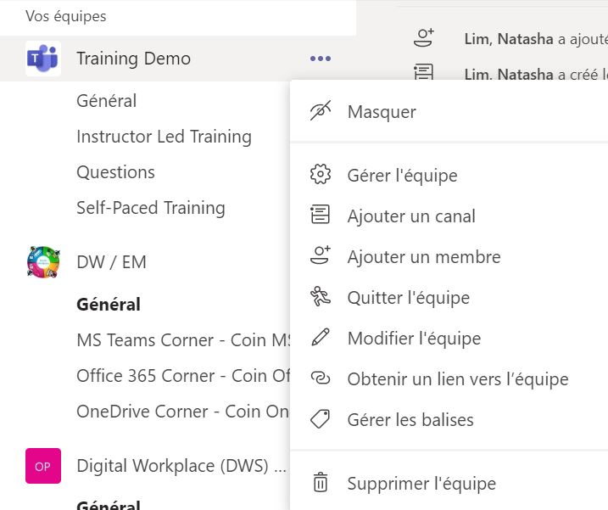
Ajouter un membre
Demande d’ajout d’un membre
Pour demander qu’une personne soit ajoutée à une équipe dont vous êtes membre :
Cliquez sur Équipes.
Cliquez sur les trois points à côté du nom de l’équipe pour Plus d’options.
Sélectionnez Ajouter un membre.

Slide 7
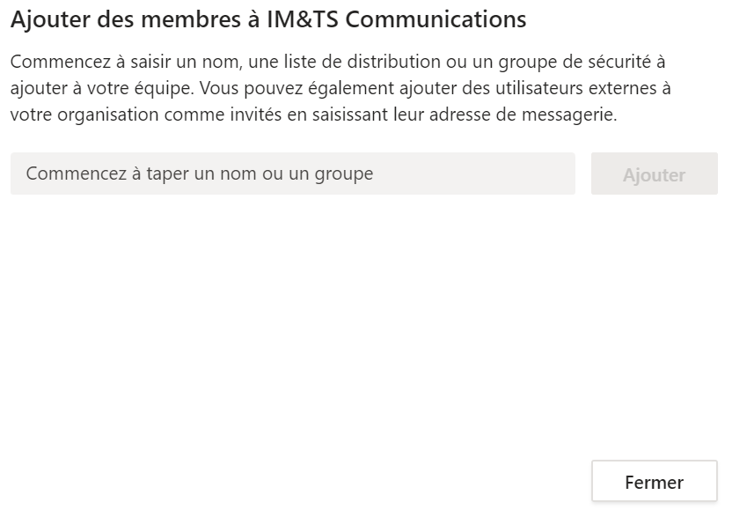
Ajouter un membre
Demande d’ajout d’un membre
Saisissez le nom ou l’adresse électronique de la personne que vous souhaitez ajouter dans la barre de recherche.
Cliquez sur Ajouter.
Le ou les propriétaires de l’équipe recevront une alerte indiquant qu’une demande est en attente.

Slide 8
Ajouter un membre
Ajouter un membre – Méthode 1
Pour ajouter un membre à une équipe dont vous êtes le propriétaire :
Cliquez sur Équipes.
Cliquez sur les trois points à côté du nom de l’équipe pour Plus d’options.
Sélectionnez Ajouter un membre.

Slide 9
Ajouter un membre
Ajouter un membre – Méthode 1
Saisissez le nom ou l’adresse électronique de la personne que vous souhaitez ajouter dans la barre de recherche.
Cliquez sur Ajouter.
Fermez la fenêtre.

Slide 10
Ajouter un membre
Ajouter un membre – Méthode 2
Cliquez sur Équipes pour accéder à la page Équipes.
Cliquez sur les trois points à côté du nom de l’équipe pour Plus d’options.
Sélectionnez Gérer l’équipe.

Slide 11
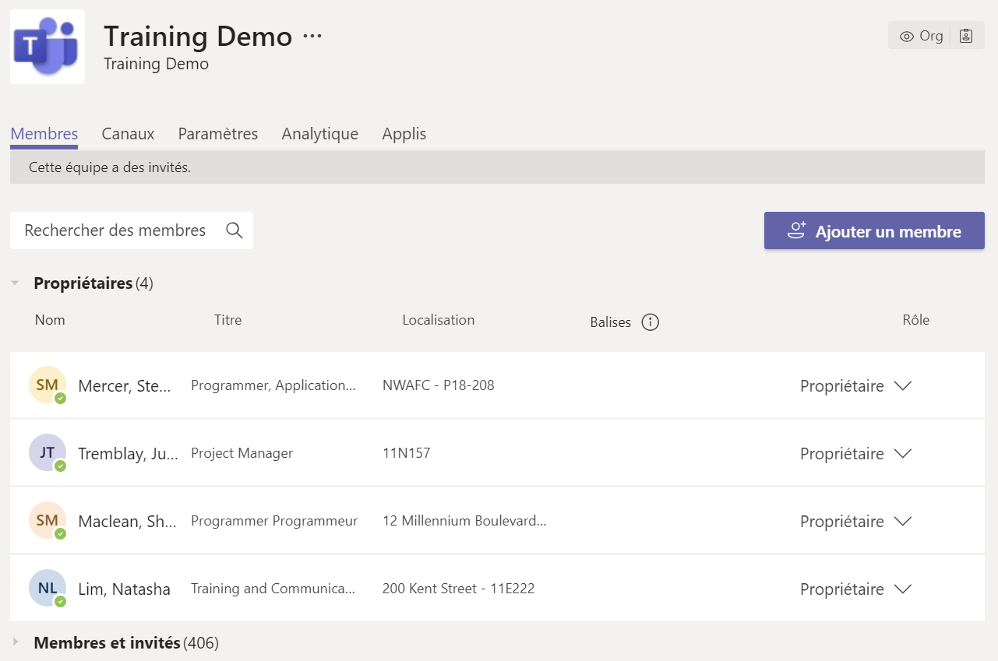
Ajouter un membre
Ajouter un membre – Méthode 2
Sélectionnez l’onglet Membres.
Cliquez sur + Ajouter un membre.

Slide 12
Ajouter un membre
Ajouter un membre – Méthode 2
Saisissez le nom ou l’adresse électronique de la personne que vous souhaitez ajouter dans la barre de recherche.
Cliquez sur Ajouter.
Fermez la fenêtre.

Slide 13
Supprimer un membre
Cliquez sur Équipes pour accéder à la page Équipes.
Cliquez sur les trois points à côté du nom de l’équipe pour Plus d’options.
Sélectionnez Gérer l’équipe.

Slide 14
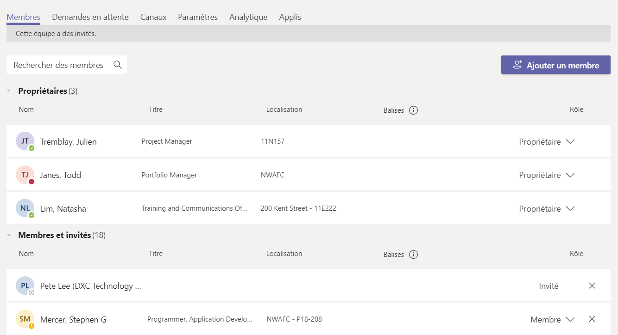
Supprimer un membre
Sélectionnez l’onglet Membres.
Cliquez sur le X à côté du nom du membre que vous voulez supprimer.

Slide 15
Changer les rôles des membres
Cliquez sur Équipes pour accéder à la page Équipes.
Cliquez sur les trois points à côté du nom de l’équipe pour Plus d’options.
Sélectionnez Gérer l’équipe.

Slide 16
Changer les rôles des membres
Sélectionnez l’onglet Membres.
Cliquez sur le menu déroulant à côté du rôle du membre.
Choisissez le rôle du membre
  Propriétaire
  Membre

Slide 17
Ajouter un canal
Rappelons que les équipes sont composées de canaux, qui sont associés à des sujets, des ministères ou des projets particuliers.
Pour créer un canal
Cliquez sur Équipes.
Cliquez sur les trois points à côté du nom de l’équipe pour Plus d’options.
Cliquez sur Ajouter un canal.

Slide 18
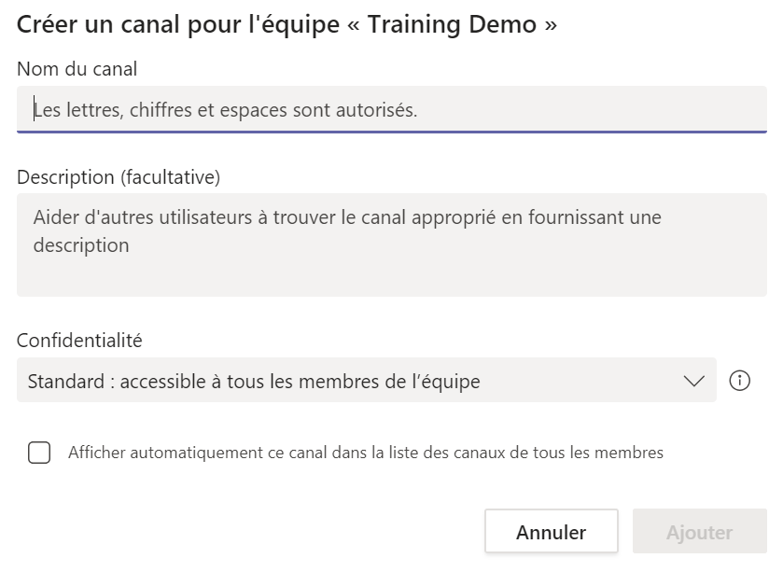
Ajouter un canal
Entrez un nom de canal.
Entrez une description du canal.
Réglez la case Confidentialité du canal.
  Standard – accessible à tous les membres de l’équipe
  Privé – accessible uniquement à un groupe de personnes dans l’équipe
Choisissez si vous souhaitez que le canal soit automatiquement affiché dans la liste de tous les utilisateurs.
  REMARQUE : Si vous ne sélectionnez pas cette option, le canal apparaîtra comme un canal caché dans la liste de l’équipe et les utilisateurs devront « Démasquer » le canal pour le voir.
Cliquez sur Ajouter pour créer le canal.

Slide 19
Ajouter un canal
Ajouter un canal – Méthode 2
Cliquez sur Équipes pour accéder à la page Équipes.
Cliquez sur les trois points à côté du nom de l’équipe pour Plus d’options.
Sélectionnez Gérer l’équipe.

Slide 20
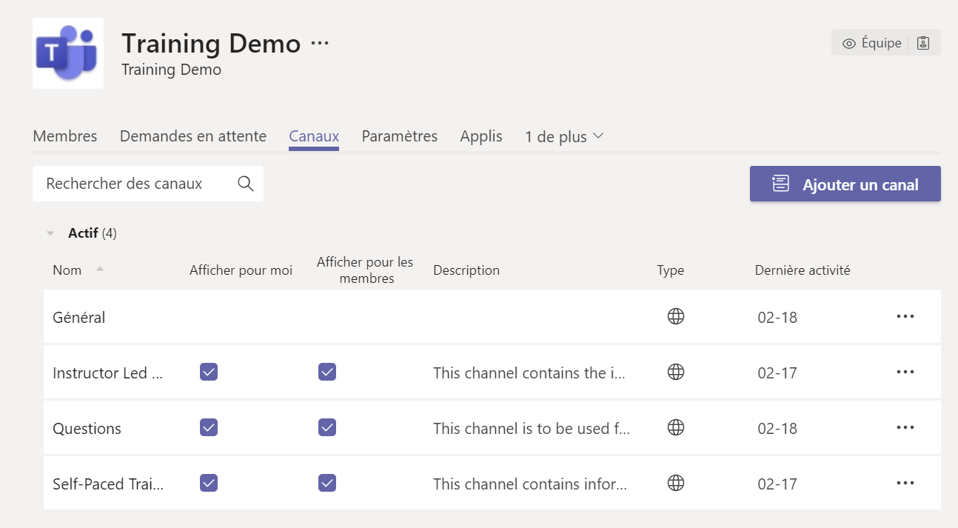
Ajouter un canal
Ajouter un canal – Méthode 2
Sélectionnez l’onglet Canaux.
Cliquez sur Ajouter un canal.

Slide 21
Ajouter un canal
Entrez un nom de canal.
Entrez une description du canal.
Réglez la case Confidentialité du canal.
  Standard – accessible à tous les membres de l’équipe
  Privé – accessible uniquement à un groupe de personnes dans l’équipe
Choisissez si vous souhaitez que le canal soit automatiquement affiché dans la liste de tous les utilisateurs.
  REMARQUE : Si vous ne sélectionnez pas cette option, le canal apparaîtra comme un canal caché dans la liste de l’équipe et les utilisateurs devront « Démasquer » le canal pour le voir.
Cliquez sur Ajouter pour créer le canal.

Slide 22
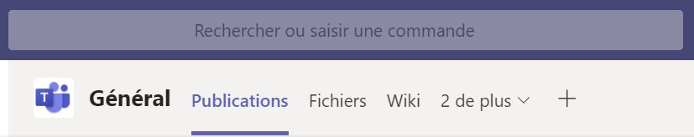
Ajouter un onglet à un canal
Pour chaque nouveau canal, trois onglets sont automatiquement générés : Publications, Fichiers et Wiki.
Pour créer un nouvel onglet dans un canal
Cliquez sur le canal auquel vous souhaitez ajouter un onglet.
Cliquez sur le + en haut du canal à côté des autres onglets.

Slide 23
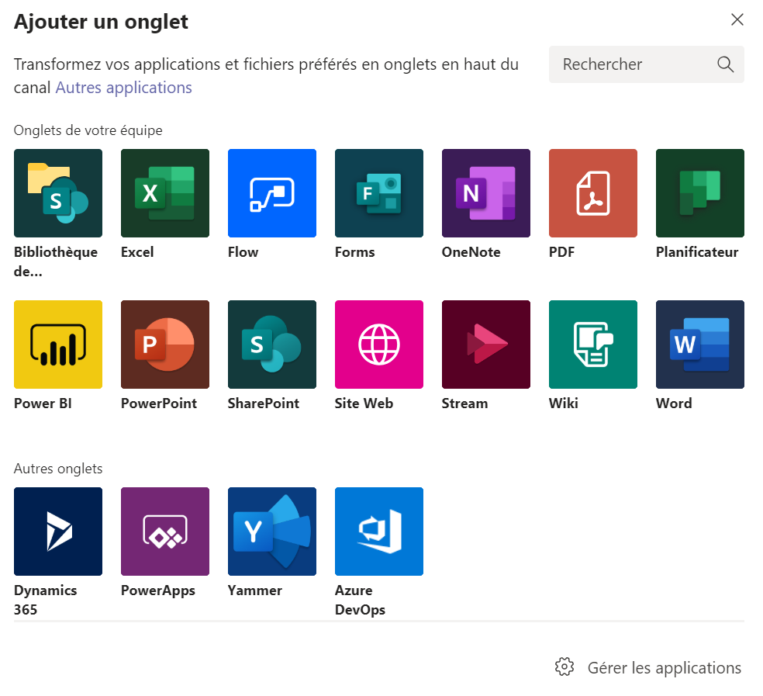
Ajouter un onglet à un canal
À partir de là, vous pouvez sélectionner le type d’onglet que vous souhaitez ajouter :
  Une feuille de calcul Excel
  Un carnet OneNote
  Un Planificateur
  Une présentation PowerPoint
  Un site Web
  Un document Word
Nous vous recommandons vivement d’ajouter le dossier GCdocs correspondant aux onglets de votre canal.
Cliquez sur Site Web.

Slide 24
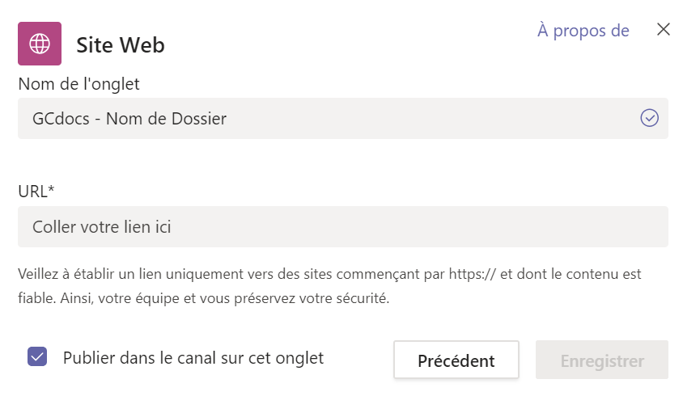
Ajouter un onglet à un canal
Allez dans le dossier GCdocs correspondant de votre navigateur Web et copiez l’URL.
Entrez le nom de l’onglet en utilisant la convention de dénomination GCdocs – Nom du dossier.
  P. ex., GCdocs – Documents de formation des équipes
Copiez l’adresse URL dans le champ d’adresse.
Sélectionnez si vous voulez ou non Afficher le contenu de l’onglet sur le canal.
Cliquez sur Enregistrer.

Slide 25
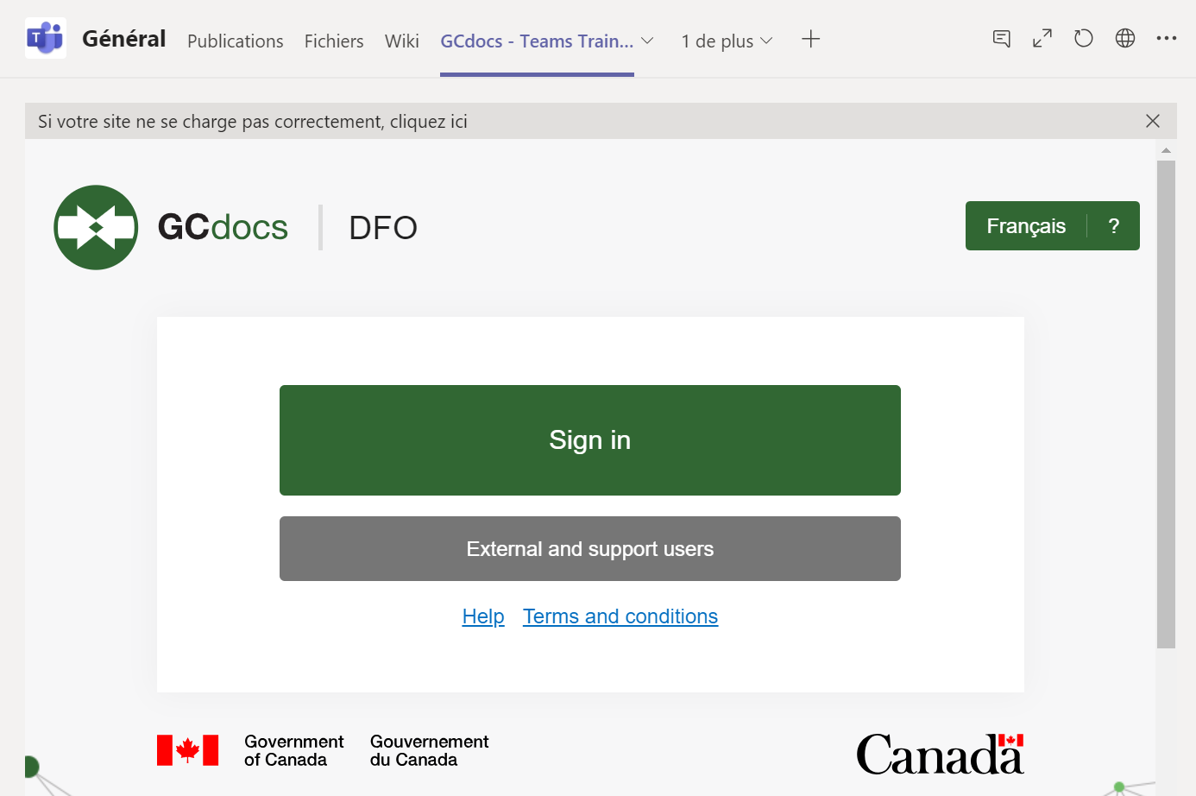
Ajouter un onglet à un canal
L’onglet devrait maintenant apparaître en haut du canal.
Cliquez sur l’onglet pour y accéder.
On vous invitera à Ouvrir une session comme d’habitude.

Slide 26
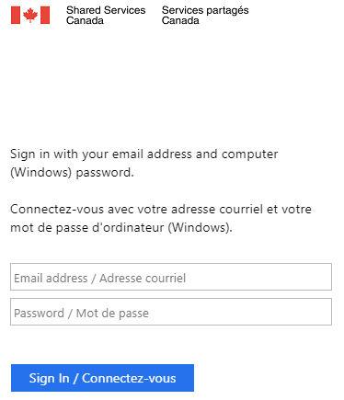
Ajouter un onglet à un canal
Connectez-vous avec vos identifiants.

Slide 27
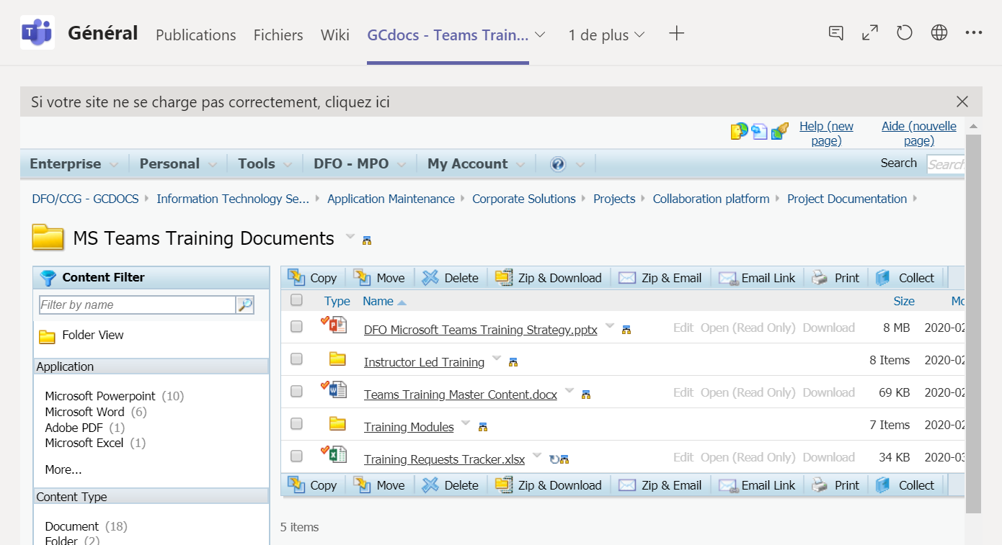
Ajouter un onglet à un canal
Le dossier GCdocs s’ouvrira ensuite dans Équipes.
Vous pouvez toujours faire un glisser‑déposer pour ajouter ou mettre à jour des fichiers dans le dossier et vous devriez disposer de toutes les fonctionnalités offertes par le site Web.

Slide 28
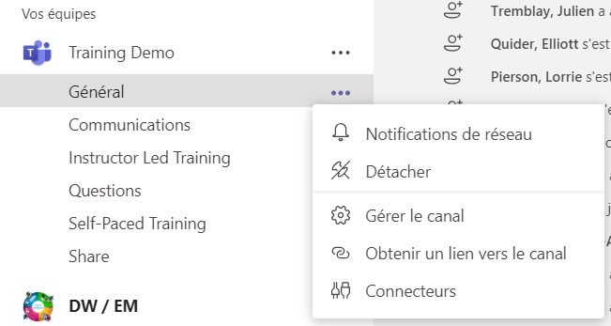
Personnaliser votre interface
Épinglez vos canaux favoris
Cliquez sur les trois points pour Plus d’options à côté du canal que vous voulez épingler.
Sélectionnez Épingler pour placer le canal en haut de la liste des équipes (ou détacher pour détacher).

Slide 29
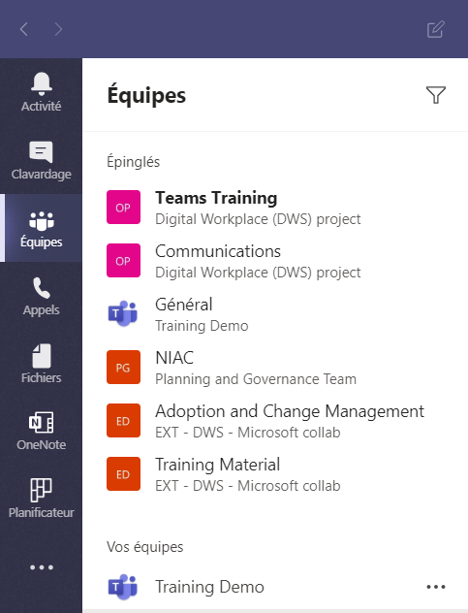
Personnaliser votre interface
Le canal apparaîtra désormais dans la section Épinglées en haut de la zone Équipes.

Slide 30
Personnaliser votre interface
Masquer une équipe ou un canal
Cliquez sur Équipes pour accéder à la page Équipes.
Cliquez sur les trois points à côté du nom de l’équipe ou du canal pour Plus d’options.
Cliquez sur Masquer.

Slide 31
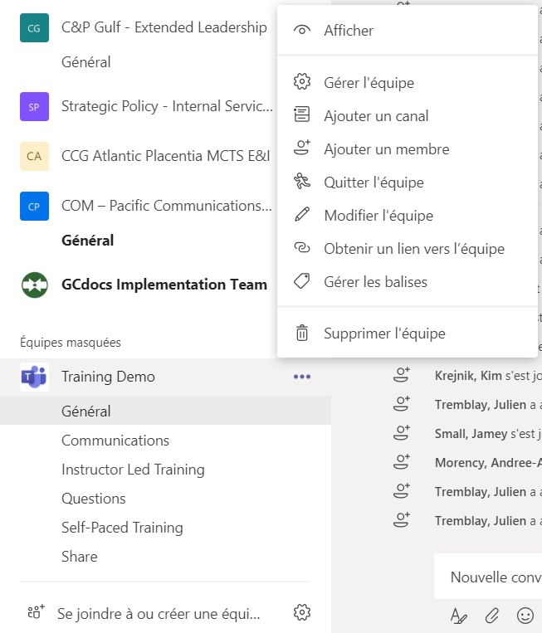
Personnaliser votre interface
Afficher une équipe
Cliquez sur Équipes pour accéder à la liste de vos équipes.
Sélectionnez Équipes masquées au bas de la liste des équipes.
Cliquez sur les trois points à côté du nom de l’équipe ou du canal pour Plus d’options.
Cliquez sur Afficher.

Slide 32
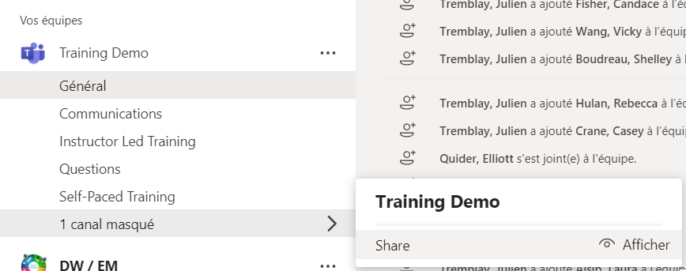
Personnaliser votre interface
Afficher un canal
Ouvrez la liste déroulante des canaux de l’équipe.
Sélectionnez Canaux masqués en bas de l’équipe et cliquez sur Afficher à côté du canal que vous voulez afficher.

Slide 33
Personnaliser votre interface
Gérer les canaux de votre équipe
Cliquez sur Équipes pour accéder à la page Équipes.
Cliquez sur les trois points à côté du nom de l’équipe pour Plus d’options.
Sélectionnez Gérer l’équipe.

Slide 34
Personnaliser votre interface
Gérer les canaux de votre équipe
Sélectionnez l’onglet Canaux.
Choisissez si vous souhaitez qu’un canal s’affiche automatiquement pour…
  vous-même;
  les membres de l’équipe.

Slide 35
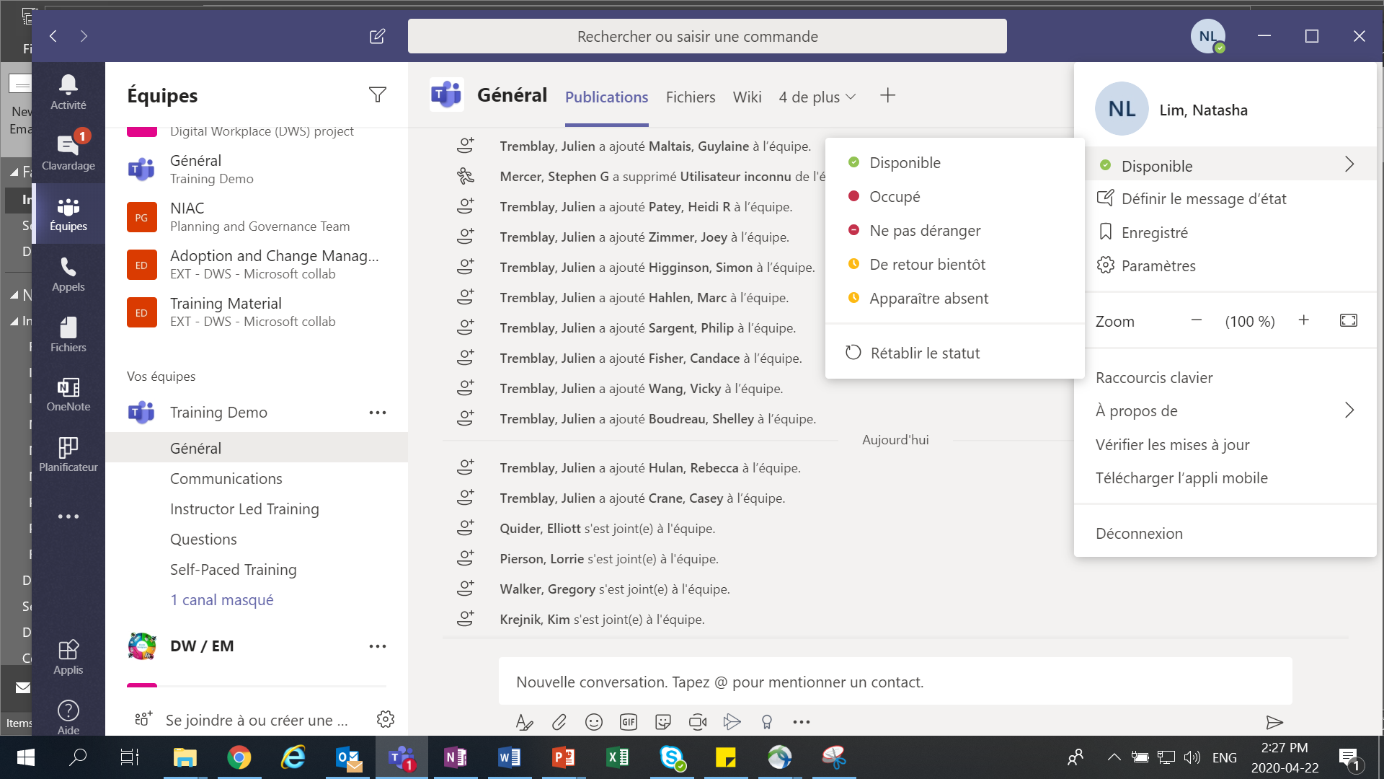
Personnaliser vos paramètres
Personnaliser votre statut
Cliquez sur votre profil.
Survolez votre statut.
Sélectionnez le statut souhaité
  Disponible
  Occupé
  Ne pas déranger
  De retour bientôt
  Apparaître absent
  Rétablir le statut

Slide 36
Personnaliser vos paramètres
Personnalisez vos notifications de canaux
Dans la fenêtre Équipes, cliquez sur les trois points pour Plus d’options à côté du nom du canal.
Sélectionnez les Notifications de réseau.
Choisissez les paramètres que vous souhaitez pour l’affichage des notifications ou des mentions du canal.
Cliquez sur Enregistrer.

Slide 37
Personnaliser vos paramètres
Personnaliser toutes vos notifications
Cliquez sur votre profil.
Sélectionnez Paramètres.

Slide 38
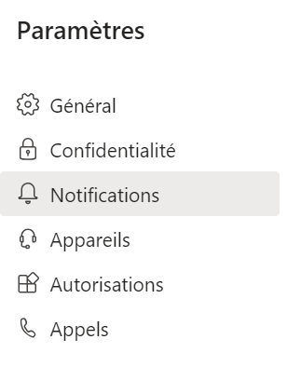
Personnaliser vos paramètres
Personnaliser toutes vos notifications
Cliquez sur Notifications.
Choisissez les paramètres que vous souhaitez :
  @mentions
  Messages
  Réunions
  Autre
Quittez la fenêtre des paramètres et vos sélections seront automatiquement enregistrées.

Slide 39
Personnaliser vos paramètres
Gérer les paramètres de votre équipe
Cliquez sur Équipes pour accéder à la page Équipes.
Cliquez sur les trois points à côté du nom de l’équipe pour Plus d’options.
Sélectionnez Gérer l’équipe.

Slide 40
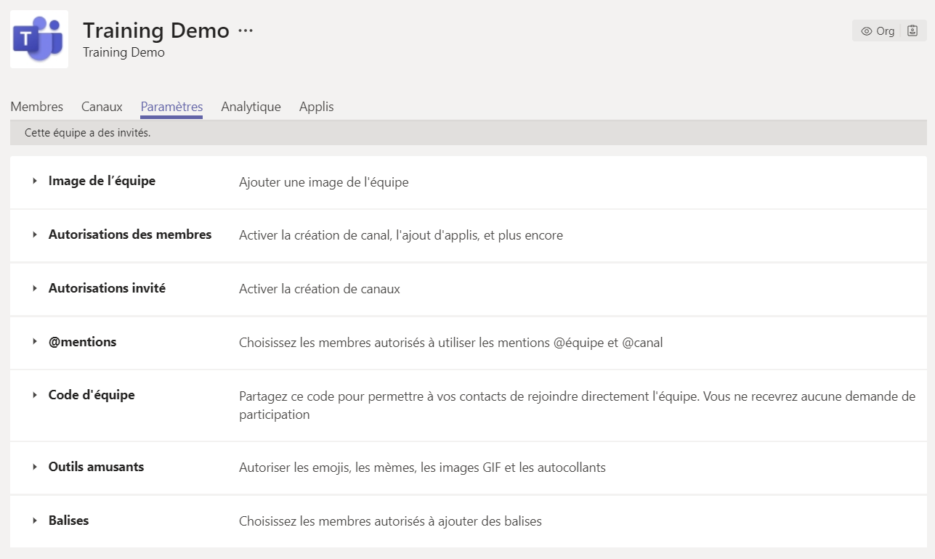
Personnaliser vos paramètres
Gérer les paramètres de votre équipe
Sélectionnez l’onglet Paramètres.
De là, vous pouvez :
  Ajouter une image de l’équipe
  Régler les autorisations des membres
  Définir les autorisations des invités
  Activer les mentions @équipe et @canal
  Permettre l’utilisation d’images GIF, d’emojis et d’autocollants

Slide 41
Félicitations!
Vous savez maintenant comment personnaliser votre expérience de collaboration sur Teams.
Lancez-vous!
Rejoignez-nous dans le prochain module d’apprentissage Collaborer dans des équipes et des canaux.
Pour toute question ou tout commentaire, veuillez communiquer avec DFO.IMTS.DWS-SEN.GIST.MPO@dfo-mpo.gc.ca.

